Slide 1
设计实例及阶段反思

Slide 2

本讲主要内容
介绍 “简单家庭报警装置” 的系统设计实例
介绍“简易机器人”软件架构及组成

Slide 3

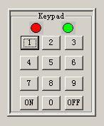
家庭报警控制器——HomeAlarm
报警控制器
遥控器
键盘
检测方式：
1. 可以采用集中方式, 直接采集
2. 采用分布式方式
红外入侵传感器
……
门状态信号
嵌入式系统设计

Slide 4
用况说明
家庭报警器的启动和解除有两种方式：
a) 家庭报警器的启动和关闭可以通过只有两个 “arm”和“disarm”键的 遥控器 来控制。
b) 家庭报警器的启动和关闭也可以通过装在家中的 键盘 来控制。一旦启动，主人可以有 20秒钟的时间离开家。进入房间时，主人在5秒钟内解除报警
启动报警器 : 按四个键输入密码
接着按 打开（on）键
解除报警器 : 按四个键输入密码
接着按 关闭（off）键

Slide 5
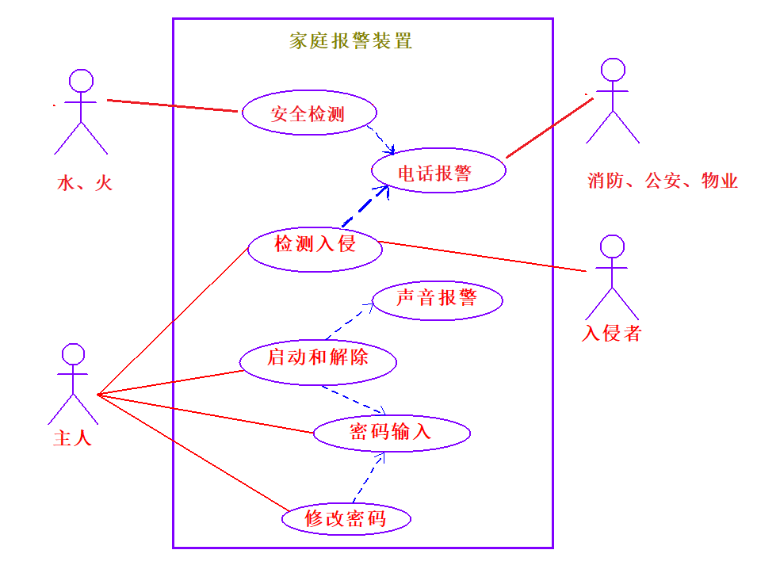
HomeAlarm用况图

Slide 6
用况说明
检测两种类型的入侵:
1. 开门/开窗 允许暂时的延迟使得进入房间解除警报.
2. 移动 将立刻启动报警器，及时呼叫主人、公安
检测两种类型安全隐患的:
1. 水浸 检测地面积水（自来水、暖气管道破裂）及时呼叫主人、物业
2. 火灾 检测煤气泄露及起火，及时呼叫消防、主人、物业

Slide 7
启动报警装置的过程
:主人
:HomeAlarm
主人通过正确输入密码并按下开启按键后启动报警装置。
key(1)
key(2)
在输入密码时,一
旦按了一个键时,
key(3)
主人必须在5秒内
密码输入正确后,在延迟EXIT_TIME后,报警器将启动。
输入密码并且下
key(4)
< 5 sec >
打开键
keyOn()
< 3 sec>
密码输入完成时,必须在3秒内按下开启键
在离开延迟期间,红灯
LED以2Hz频率显示
将闪烁提示.
redLedOn()
redLedOff()
在此期间,开门和在屋
redLedOn()
redLedOff()
< EXIT_TIME >
里的移动将被忽略.
系统启动对开门或移动进行检测
redLedOn()
嵌入式系统设计

Slide 8
检测门打开的过程
:入侵者
:HomeAlarm
报警器已经启动
detectDoorOpen()
入侵者打开了门。开始进入时间延迟。在此期间红色LE D将闪烁指示报警器已经启动
redLedOff()
redLedOn()
redLedOff()
< ENTRY_TIME >
LED以2Hz频率闪烁
redLedOn()
sirenOn()
< ALARM_TIME >
sirenOff()
在一定延迟后，警报关闭，停止打扰邻
居。再其他延迟期间任何移动和开门都
被忽略。
在等待SILENCE_TIME延迟后，系统在此恢复对移动和开门响应
< SILENCE_TIME >

Slide 9
检测移动的过程
:入侵者
:HomeAlarm
报警器已经启动
detectMovement()
入侵者进入房内。警报器直接激活
sirenOn()
< ALARM_TIME >
在一定延迟后，警报关闭，停止打扰邻
sirenOff()
居。延迟期间其他任何移动和开门都
被忽略。
在等待SILENCE_TIME延迟后，系统在此恢复对移动和开门响应
< SILENCE_TIME >

Slide 10
修改密码
:主人
:HomeAlarm
主人在按下启动键后就可以修改
keyOff()
密码。在必须在第一个数字键按
下后5秒内完成。
keyOn()
key(1)
主人比须输入就密码，并按
key(2)
启动键。
key(3)
key(4)
keyOn()
如果就密码输入正确，主人输入
key(n)
< 10 sec >
四个新密码，接着按下启动键。
key(n)
key(n)
key(n)
keyOn()
如果密码成功修改，绿色LED
闪烁四次
greenLedOff()
< 500mS >
greenLedOn()

Slide 11
系统结构
家庭报警装置应用软件
嵌入式操作系统
VxWorks
板级支持程序
硬件
PowerPC

Slide 12
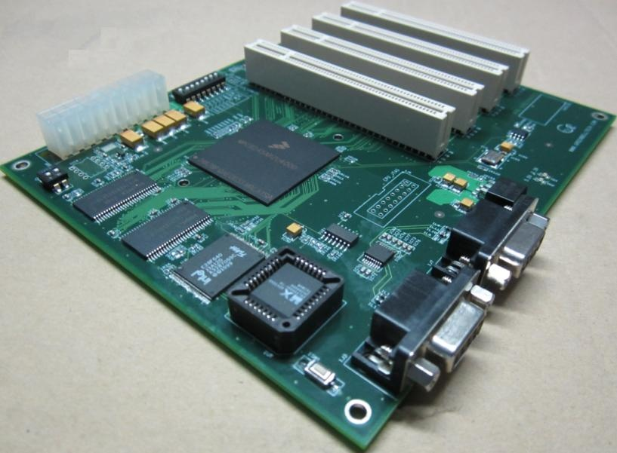
PPC8245开发板
PCI总线
RAM
嵌入式
微控制器
PPC8245
串口1
串口1
flash
串口2
rom

Slide 13
HomeAlarm硬件结构——PCI接口卡方案
LED显示控制模块
灯控制器接口
存储器
模拟/离散接口
（传感器接口）
红外传感器
PPC
PCI
总线
门磁
键盘接口
键盘
调试接口
遥控接收器
遥控器
3G模块
PPC开发板
PCI接口卡

Slide 14
HomeAlarm硬件结构——串口接口模块方案
红外
烟感
门磁
灯开关
存储器
串口
LORA网关
PPC
单片机
IO
键盘/
触摸屏
串口
遥控信号接收器
调试接口
串口
串口
3G电话
PPC开发板
接口模块

Slide 15
报警器应用软件架构
总控、算法
实时框架
硬件接口层
RTOS
BSP
硬件
Notes:
BSP与硬件接口层区别

Slide 16

软硬件划分
HardwarePkg
AlarmPkg
IHardware
AlarmController
1
1

Slide 17
硬件功能接口
IHardware
setSiren(tOnOff state):void
setLight(tLights aLight, tOnOff state
输出控制
setLed(tLed ident,tOnOff s)
setCall(Csting number，int VoiceIndex)
遥控器输入
onArm():void
onDisarm():void
onKeyOff():void
键盘输入
onKeyOn():void
onKey(int n):void
传感器输入
onMovement():void
onDoor():void
……
Notes:
传感器管理

Slide 18
硬件功能接口(传感器扩展)
IHardware
setSiren(tOnOff state):void
setLight(tLights aLight, tOnOff state
输出控制
setLed(tLed ident,tOnOff s)
setCall(Csting number，int VoiceIndex)
遥控器输入
onArm():void
onDisarm():void
onKeyOff():void
键盘输入
onKeyOn():void
onKey(int n):void
传感器扩展
传感器输入
onSensor(id,property,value):void
……
Notes:
传感器管理

Slide 19
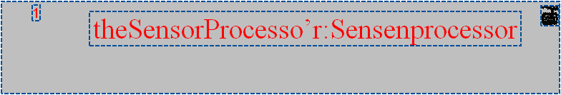
结构分析（OO）
AlarmController
IHardware
1
theKeypad:Keypad
setSiren(tOnOff state):void
setLight(tLights aLight,tOnOff state)
setLed(tLed ident,tOnOff state)
onArm():void
1
theLightController:LightController
1
onDisarm():void
1
onKeyOff():void
onKeyOn():void
1
theDialer:Dialer
onKey(int n):void
onMovement():void
onDoor():void
1
theGreenLed:Led
1
theRedLed:Led
onSensor():void

Slide 20
结构分析
AlarmHwPPCPkg
HwPoll
HwIrq
IHardware
AlarmHw68kPkg
+setSiren(tOnOff state):void
Hw
+setLight(tLights aLight,tOnOff state)
+setLed(tLed ident, tOnOff state)
+setCall(Csting number，int VoiceIndex)
SimulatedHwPkg
+onArm():void
+onDisarm():void
guiDlg
+onKeyOff():void
+onKeyOn():void
+onKey(int n):void
TestPkg
+onMovement():void
Hw
+onDoor():void

Slide 21
进入房间解除报警场景
:主人
:Keypad
:AlarmController
theRedLed:Led
alarm is armed and
the door is shut
home owner
evDoor()
enters by
the door and
disarms the
evKey(n)
alarm within the
evFlash(n)
entry time
evKey(n)
evKey(n)
evKey(n)
CanTm(ENTRY_TIME)
evKeyOff()
isCodeCorrect()
evDisarm()
evOff()
alarm is disarmed

Slide 22
进入屋间密码输入错误处理场景
:Keypad
AlarmController
theRedLed:Led
theHardware:Hw
警报启动门关闭
主人从门里进来输入密码失败
evDoor()
evKey(n)
evFlash(n)
evKey(n)
evKey(n)
evKey(n)
isCodeCorrect()
evKeyOff()
Tm(ENTRY_TIME)
主人在重试密码输入前,报警器响起来
evKey(n)
evKey(n)
evKey(n)
evKey(n)
isCodeCorrect()
evKeyOff()
setSiren( ON )
evOn()
evDisarm()
CanTm(ALARM_TIME)
setSiren( OFF )
evOff()
报警器现在关闭了

Slide 23
入侵处理场景
:入侵者
:AlarmController
:IHardware
evDoor()
alarm is armed and the
Tm(ENTRY_TIME)
setSiren(ON)
Tm(ALARM_TIME)
house is empty
setSiren(OFF)
Tm(SILENCE_TIME)
Alarm is still armed and
will continue to react to
evMovement()
any movement event or if the
door is opened
setSiren(ON)
Tm(ALARM_TIME)
setSiren(OFF)
Tm(SILENCE_TIME)
Armed

Slide 24
入侵处理场景(传感器扩展)
:SensorPrcess
:AlarmController
:IHardware
evDoor()
alarm is armed and the
Tm(ENTRY_TIME)
setSiren(ON)
Tm(ALARM_TIME)
house is empty
setSiren(OFF)
Tm(SILENCE_TIME)
Alarm is still armed and
will continue to react to
evMovement()
any movement event or if the
door is opened
setSiren(ON)
Tm(ALARM_TIME)
setSiren(OFF)
Tm(SILENCE_TIME)
Armed

Slide 25
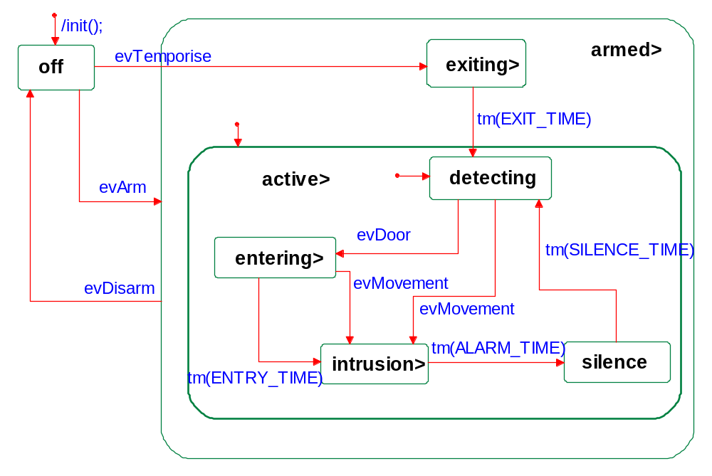
AlarmController对象的行为分析
Notes:
简单的：添加活动图
反应的：添加状态图
连续的：定义连续模型

Slide 26
Keypad对象的行为分析
active
active
armingDisarmingReprogramming
codeEntry
evKeyOff[IS_IN(correct)]/itsController->
evKey
GEN(evDisarm);
;
tm(10000)
enteringCode
evKeyOff
idle
evKey
evKeyOn
[IS_IN(correct)]/itsController->GEN(evTemporise);
[isCodeEntered()]
C
C
evKeyOn[IS_IN(different)]/changeCode();
[else]
[isCodeCorrect()]
[IS_IN(notEntered)]
reprogramming
waitOldCode
currentCode
evKeyOn
different
correct
C
[else]
[IS_IN(correct)]
tm(5000)
tm(15000)
waitNewCode
notEntered
evKeyOff
tm(15000)
嵌入式系统设计

Slide 27
LED 对象的行为分析
active
active
mode
flashMode
evOff
off>
stable
evToggle[IS_IN(flashing)]
[count==0]
evFlash
evToggle[IS_IN(flashing)]
evOn
flashing
on>
tm(500)/;
GEN(evToggle);

Slide 28
详细设计
active
active
armingDisarmingReprogramming
codeEntry
evKey/newCode = (10 * newCode ) + params->n;
evKeyOff[IS_IN(correct)]/itsController->
++count; //2001.12.18
GEN(evDisarm);
;
tm(10000)
evKey/newCode = params->n;
enteringCode
idle
count=1;
evKeyOff
evKeyOn
[IS_IN(correct)]/itsController->GEN(evTemporise);
[isCodeEntered()]
C
C
evKeyOn[IS_IN(different)]/changeCode();
[else]
[IS_IN(notEntered)]
[isCodeCorrect()]
reprogramming
waitOldCode
currentCode
evKeyOn
different
correct
C
[else]
[IS_IN(correct)]
tm(5000)
tm(15000)
waitNewCode
notEntered
evKeyOff
tm(15000)
嵌入式系统设计

Slide 29
详细设计
itsHardware->setLed( ident, OFF );
active
active
mode
flashMode
evOff
off>
stable
evToggle[IS_IN(flashing)]
[count==0]
evFlash/count = params->n;
evToggle[IS_IN(flashing)]
count = count*2 +1;
evOn
flashing
on>
tm(500)/--count;
GEN(evToggle);
itsHardware->setLed( ident, ON );

Slide 30

进一步设计
设备工作模式
  正常模式
  维护模式 – 类似于PC机的BIOS
    配置（设置），传感器布防（参数：类型、阈值、滤波算法、布防区域等）
    自检测
嵌入式系统设计
Notes:
系统可扩展性

Slide 31
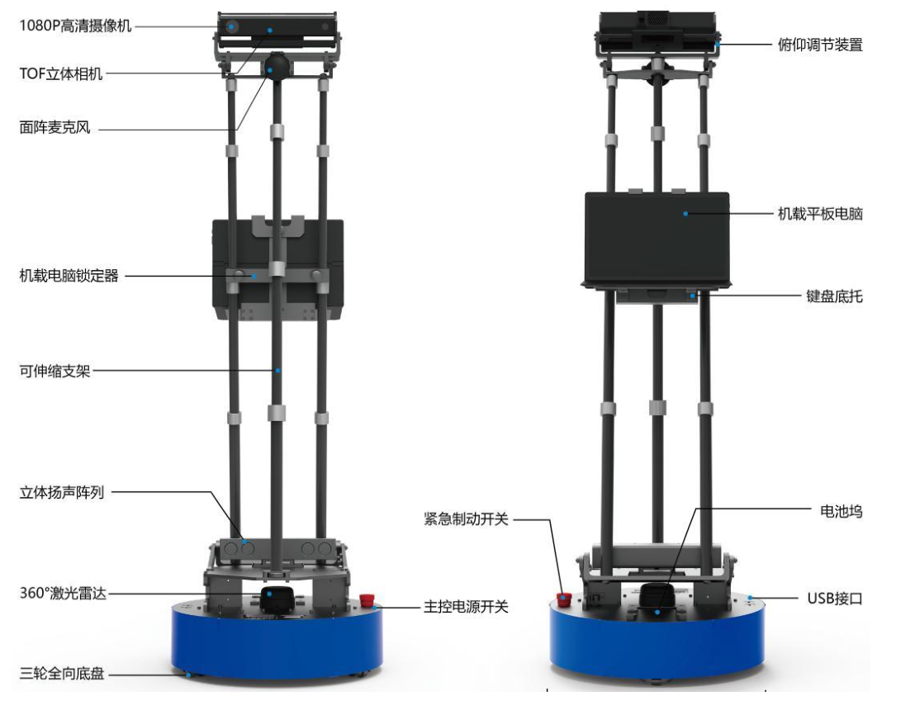
简易机器人
嵌入式系统设计

Slide 32
简易机器人系统结构
机器人应用软件
机器人操作系统ROS（中间件）
（嵌入式）操作系统
Ubuntu
板级支持程序
硬件
PowerPC

Slide 33
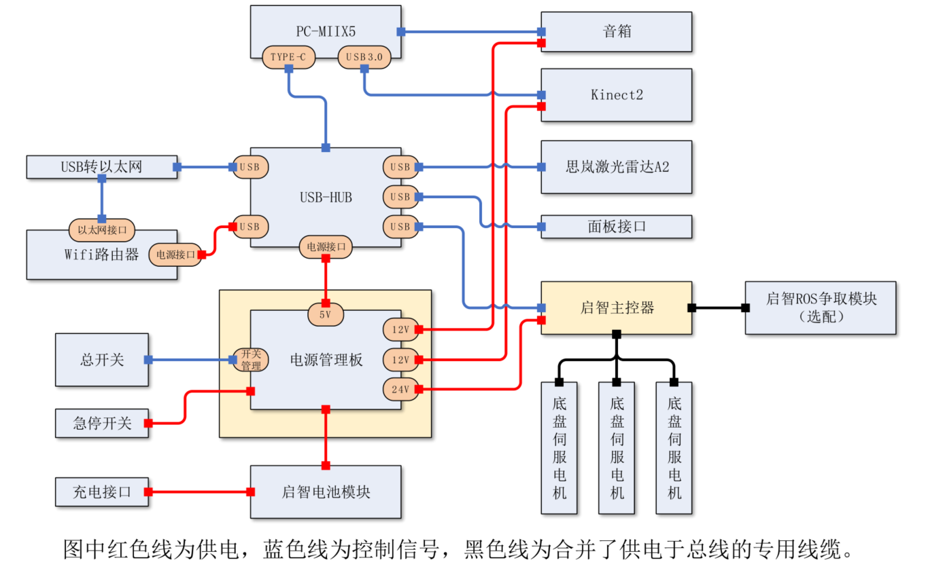
启智ROS机器人硬件组成
嵌入式系统设计

Slide 34
ROS介绍
ROS是开源的，是用于机器人的一种后操作系统，或者说次级操作系统。它提供类似操作系统所提供的功能，包含
  硬件抽象描述、
  底层驱动程序管理、
  共用功能的执行、
  程序间的消息传递、
  程序发行包管理，
  供一些工具程序和库用于获取、建立、编写和运行多机整合的程序。
ROS的首要设计目标是在机器人研发领域提高代码复用率。ROS是一种分布式处理框架（又名Nodes）。这使可执行文件能被单独设计，并且在运行时松散耦合。这些过程可以封装到数据包（Packages）和堆栈（Stacks）中，以便于共享和分发。ROS还支持代码库的联合系统。使得协作亦能被分发。这种从文件系统级别到社区一级的设计让独立地决定发展和实施工作成为可能。上述所有功能都能由ROS的基础工具实现.
嵌入式系统设计

Slide 35
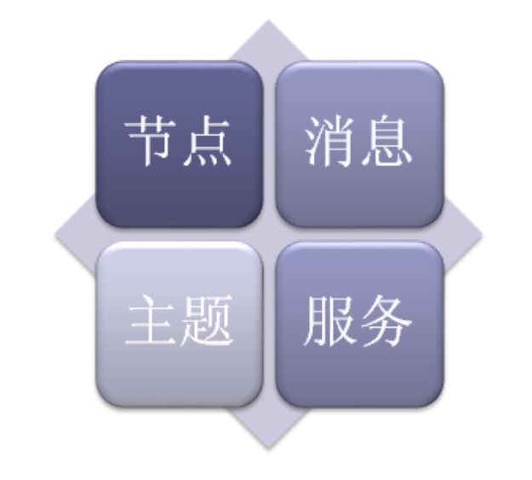

ROS框架
计算图是ROS处理数据的一种点对点的网络形式。程序运行时，所有进程以及他们所进行的数据处理，将会通过一种点对点的网络形式表现出来。这一级主要包括几个重要概念：节点（node）、消息（message）、主题（topic）、服务（service）。

Slide 36
（1） 节点
节点就是一些执行运算任务的进程。ROS利用规模可增长的方式是代码模块化：一个系统就是典型的由很多节点组成的。在这里，节点也可以被称之为“软件模块”。我们使用“节点”使得基于ROS的系统在运行的时候更加形象化：当许多节点同时运行时，可以很方便的将端对端的通讯绘制成一个图表，在这个图表中，进程就是图中的节点，而端对端的连接关系就是其中弧线连接。

Slide 37
（2） 消息
节点之间是通过传送消息进行通讯的。每一个消息都是一个严格的数据结构。原来标准的数据类型（整型，浮点型，布尔型等等）都是支持的，同时也支持原始数组类型。消息可以包含任意的嵌套结构和数组（很类似于C语言的结构structs）。

Slide 38
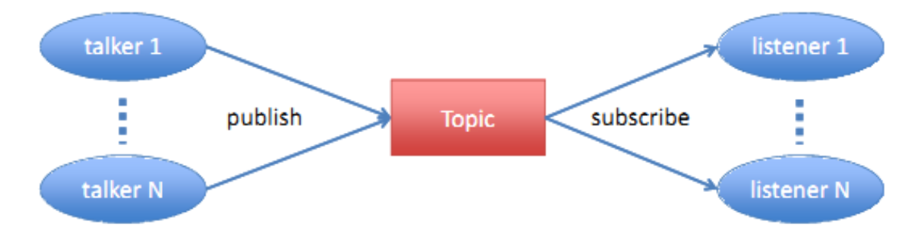
（3） 主题
消息以一种发布/订阅的方式传递。一个节点可以在一个给定的主题中发布消息。一个节点针对某个主题关注与订阅特定类型的数据。可能同时有多个节点发布或者订阅同一个主题的消息。总体上，发布者和订阅者不了解彼此的存在。

Slide 39
（4） 服务
虽然基于话题的发布/订阅模型是很灵活的通讯模式，但是它广播式的路径规划对于可以简化节点设计的同步传输模式并不适合。在ROS中，称之为一个服务，用一个字符串和一对严格规范的消息定义：一个用于请求，一个用于回应。类似于web服务器，web服务器是由URIs定义的，同时带有完整定义类型的请求和回复文档。

Slide 40
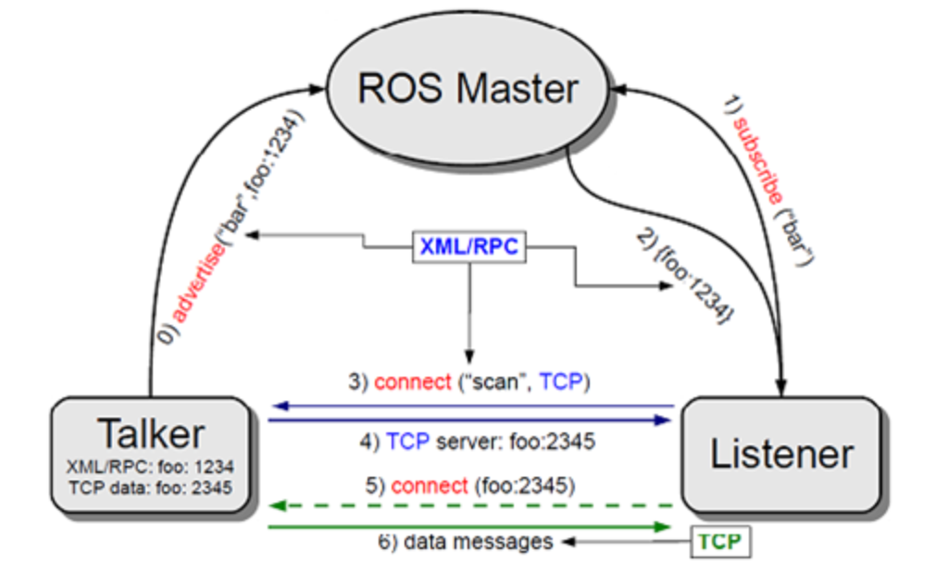

控制节点订阅和发布消息的模型
嵌入式系统设计

Slide 41
简易机器人应用软件组成
总控程序
系统维护
漫游或目标抓取总控程序
异常处理
建图服务
运动控制服务
导航服务
运动控制服务
物体
检测
服务
抓取
服务
动态障碍物实时检测服务
语音服务
地图
嵌入式系统设计

Slide 42
设计和实现中的一些建议
设计：减少耦合，增加可移植性、可扩展性
  纵向：分层结构、服务
  横向：模块化和对象化，自治，模块或对象间主要通过消息驱动。
实现：
  基于框架、模板或服务：共性的、平台相关的
  基于接口类：实现不确定的或多样性的

